Slide 1
Единая база животных в приютах MuzzleBook
Рачис Всеволод Андреевич
Сайт проекта: https://muzzlebook.ru/
https://pt.2035.university/project/edinaa-baza-zivotnyh-v-priutah-muzzlebook

Slide 2





Проблема
Данные опросов ВЦИОМ (2019) и Mars® (2022)

Slide 3




Проблема
67%
88%
Данные опросов ВЦИОМ (2019) и Mars® (2022)

Slide 4
Проблема
💪
😼
🏥
🧑
Человек, ищущий питомца
🐶
Животное из приюта
+
=
Notes:
Животное из приюта

Slide 5
Решение
Мы разработали маркетплейс c животными в приютах.
Он используется людьми, ищущими себе питомца, и облегчает процесс поиска и выбора.
Особенность сайта – большой каталог с фильтрацией и полным описанием параметров животных.
Ищущие питомцев
Приюты
Рекламодатели
🕒 Экономия времени
🗃 Фильтрация
📖​ Полезная литература
👨 Большая аудитория
💾 Каталогизация
📢 Оповещение
🧩 Точечная реклама
🔥 Горячий покупатель
🐼 Улучшение имиджа
Notes:
Решение лучше демонстрировать наглядно. В чем заключается ваше решение проблемы? Синхронизируйте ответ с предыдущим слайдом ПРОБЛЕМА. То есть, если там у вас были пункты 1, 2, 3 и так далее, то и решение должно идти по всем этим пунктам. (удалить это после заполнения слайда)

Slide 6
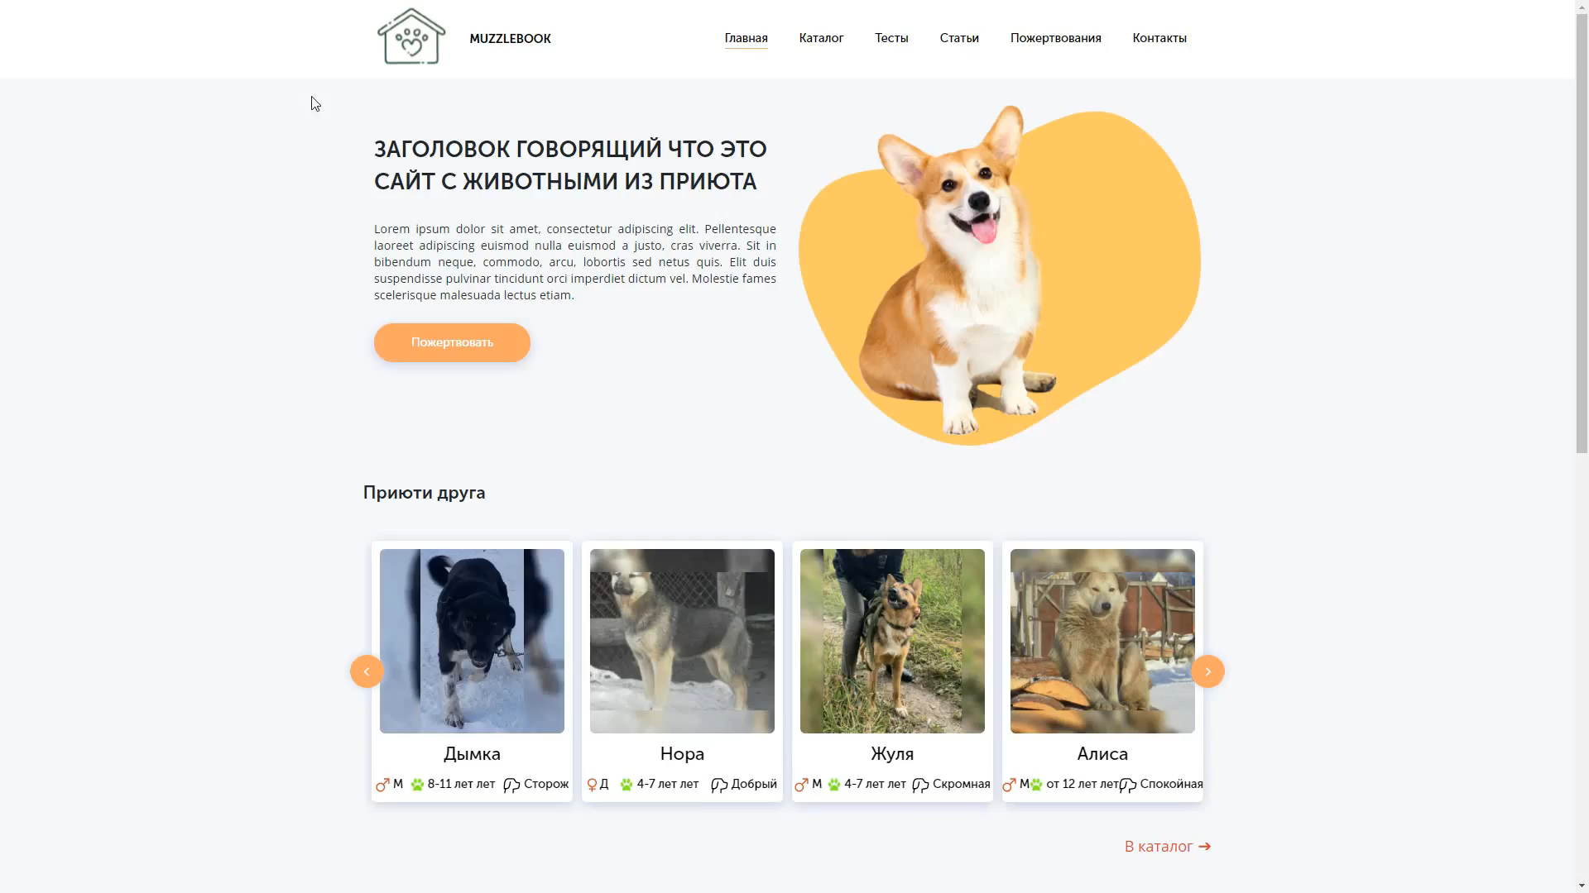
Продукт
Notes:
Решение лучше демонстрировать наглядно. В чем заключается ваше решение проблемы? Синхронизируйте ответ с предыдущим слайдом ПРОБЛЕМА. То есть, если там у вас были пункты 1, 2, 3 и так далее, то и решение должно идти по всем этим пунктам. (удалить это после заполнения слайда)

Slide 7
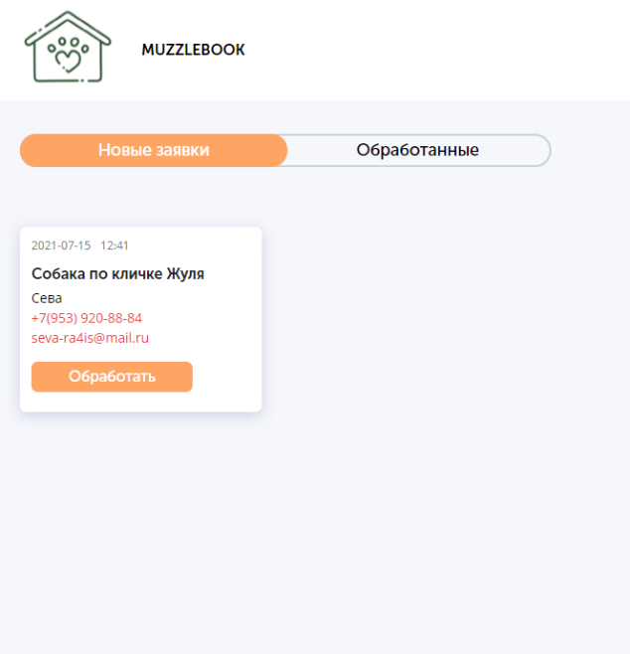
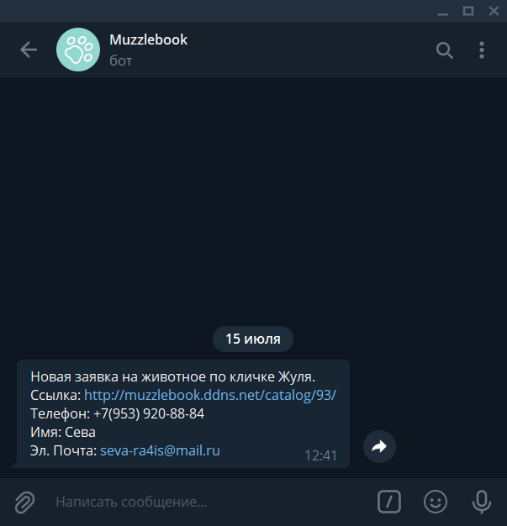
Продукт
Notes:
Как ваше РЕШЕНИЕ озвученной проблемы выглядит в виде продукта (или услуги), который продаётся (или будет продаваться)? Кто ЦА для этого продукта? Продукт это НЕ решение проблемы. Это разные слайды. Решение – это то, зачем покупают продукт, а тут про сам этот продукт – что это? Как это выглядит? Как работает? И так далее…(удалить это после заполнения слайда)

Slide 8
Конкуренты
 | Бизнес модель | Связь | Фильтры | Локация | Приюты | 🐶/🧑‍🦱 | 💻/🧑‍🦱 | Вид
Подарок судьбы | Пожертвования | 📞 | 5 (?) | Мск, СПб | 10 | 4 | 20 | ✓
Подбери собаку | - | 📞✉ | 4 | Москва | 🧑‍🦱 | 217 | 14 | 🐕
Пойдём домой | Pedigree® (Mars) | 📞 | 6 | РФ | 10 | 27 | 24 | 🐕
EGIDA.BY (БФ) | Пожертвования | 📞 | 3 | Минск | 7 | 81 | 1375 | ✓
Доринвест | Москва | - | 3 | Москва | 2 | 11 | 7 | ✓
Друг для друга | Purina® (Nestle) | 💾(р) | 7 | РФ | 34 | 60 | 11 | ✓
MuzzleBook | Реклама | 📞💾 | 8 | Сибирь, Урал, ДВ | 47 | 210 | 27 | ✓
🐶/🧑‍🦱 – животных на млн. населения
💻/🧑‍🦱 – ежедневных посетителей на млн. населения

Slide 9





Конкуренты
MuzzleBook
* Размер отражает текущую популярность

Slide 10
Бизнес-модель
👥 Партнёры
Приюты
Профильные НКО
Государство
Частные волонтёры
⚙ Активности
Привлечение новых приютов
Занесение животных
🥇 Предложение
Список приютов с контактами
Удобный каталог питомцев
Подробные карточки животных
💝 Отношения к ЦА
Автоматизированное обслуживание
👩‍⚕️ Аудитория
Люди, которые не против взять питомца в приюте (48%). При этом они не знают о зоозащитных организациях в своём городе
🏭 Ресурсы
База питомцев
Рабочий сайт
Способы привлечения
🚚 Канал сбыта
Поисковики
Соц. сети
СМИ
Сарафан
🛒 Структура затрат
Реклама (поисковики, соц. сети)
Сервер (хостинг)
💰 Потоки доходов
Гранты
Пожертвования
Реклама

Slide 11
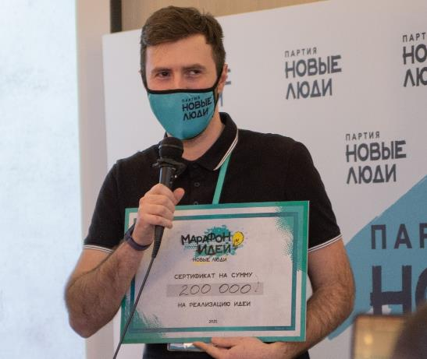
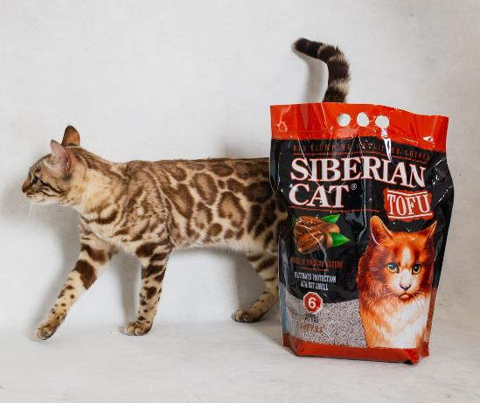
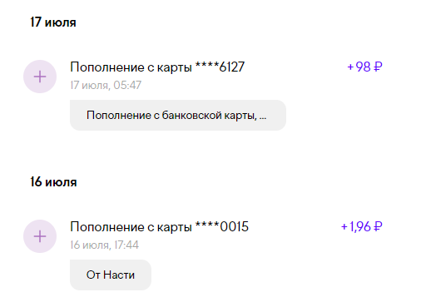
Источники финансирования
Гранты
Пожертвования
Реклама
  Фонд президентских грантов «Охрана окружающей среды и защита животных»
  Международная Премия #МЫВМЕСТЕ трек «Технологии для жизни»
  Верные Сердца
  (1 месяц, 11010 ₽, 220%)
  moyasemya.info
  (3 месяц, 10010 ₽, 101%)
  Help Bali Dogs
  (2 месяца, 50 600 ₽, 77%)
  У кошки не 9 жизней (Royal Canin®)
  Создано лапками (Whiskas®)
  Уроки заботы и любви (Pedigree®)
  БФПЖ «Подбери друга» (Hill’s®)

Slide 12
Рынок

Slide 13
Рынок
TAM
173 млрд руб. - рынок кормов для животных. Предположим, что на рекламу тратится около 5%
8650 млн ₽
SAM
Планируем охватить 1% рынка рекламы при развертывании на всю Россию (146 млн чел).
86.5 млн ₽
SOM
Сейчас проект запущен только в Сибири (17 млн чел), на Урале (12 млн чел) и Дальнем Востоке (8 млн чел), то возьмём соответствующий процент – 25%.
21.6 млн ₽

Slide 14
Текущие результаты
2021
2022

Slide 15
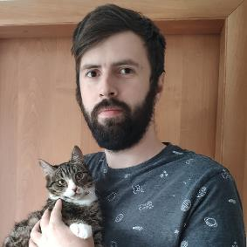
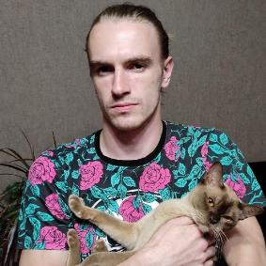
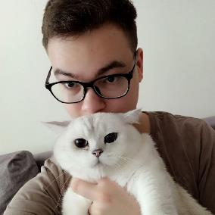
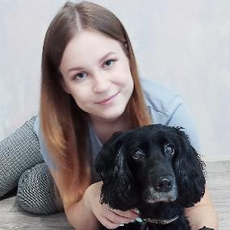
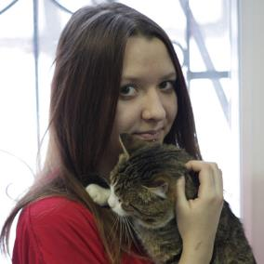
Команда
Рачис Сева
Лейман Максим
Чернов Саша
Гущина Юля
Швецова Даша
Руководитель
Middle backend Фогстрим, управлял созданием сайта для системы IIoT
Backend
Инженер Антереал, победил регион. этап Цифрового прорыва 2019
Frontend
Middle frontend Crypton.studio, верстал сервис для детей с РАС
Дизайнер
Дизайнер
Крэйн-Брэйн, разработала макеты сервиса для здоровья
Зоозащитник
Специалист
Гринатом, волонтёр с
8-летним стажем

Slide 16
Планы развития
Формирование идеи
дек 20 – март 21
Поиск команды, создание MVP
апр 21 – июнь 21
Запуск MVP
июнь 21 – сен 21
Добавлений функций
сен 21 – янв 22
Ближайшие области
окт 21 – дек 21
Анализ показателей
янв 22 – фев 22
Оставшиеся города Сибири
фев 22 – март 22
Улучшение сайта
март 22 – апр 22
Поиск рекламодателя
янв 22 – март 22
Расширение на всю Россию
июль 22 – сен 22
Тестирование системы
сен 22 – янв 23
Популяризация проекта
май 22 – авг 22
Увеличение команды
май 22 – июль 22
Объединение с партнёром
июнь 22 – авг 22
Выход за рубеж
март 2023

Slide 17

https://muzzlebook.ru/
8-953-920-8884
muzzlebook@mail.ru

